Slide 1
컴퓨터 그래픽스
2016180021 박찬
2016184027 원휘재

Slide 2
프레임워크 구조
Push
프레임워크
씬 교체 및 관리
Pop
Change
카메라
오브젝트 생성/제거 함수
정점
씬(scene)
모델 벡터
노멀
오브젝트
매니저
업데이트함수
오브젝트
이벤트(마우스, 키보드) 함수
쉐이더
UV
렌더 함수

Slide 3
프로젝트 진행 사항
기능 | 목표 범위 | 실제 개발 범위 | 진척도
전투 | 포탄 발사 시 포물선으로 나감 | 구현 완료 | 100%
 | 줌 인 / 아웃 | 구현 완료 | 100%
 | Y축 기준 포신 회전(카메라 회전) | 구현 완료 | 100%
적군 | 방벽으로 일직선 이동 | 구현 완료 | 100%
 | 포탄 피격 시 뒤로 밀림 | 구현 완료 | 100%
 | 엄폐물과 충돌 판정 | 미구현 | 0%
맵 | 맵 중간에 엄폐물 다수 구현 | 미구현 | 0%
조명 | 낮과 밤 구현 | 조명 구현 | 30%
 | 폭발형 포탄의 조명 구현 | 구현 완료 | 100%
총 진척도 | 90%

Slide 4
작업 내용 - 박찬
프레임워크 설계 및 구현
- 씬, 오브젝트, 모델 부모 클래스
- 쉐이더, 카메라, 오브젝트 매니저, 프레임워크 클래스
- light, texture, ui 쉐이더 파일
메인 씬, 퍼즈 씬 구현
파티클 이펙트 구현
빌보드 구현(파티클 및 배틀 씬 UI는 빌보드로 구현)
전투 씬 조명 및 폭발 조명 구현, 낮과 밤 구현

Slide 5
작업 내용 - 원휘재
전투 씬 구현
맵, 포탄, 적 구현
오브젝트간 충돌체크 구현
줌 인/아웃 구현
스코어, 장전 구현
사운드 추가

Slide 6
결과물 분석
스코어링 : 격파한 적의 수에 따라 high score 갱신 (숫자 표시)
줌 인 / 아웃 구현
충돌체크

Slide 7
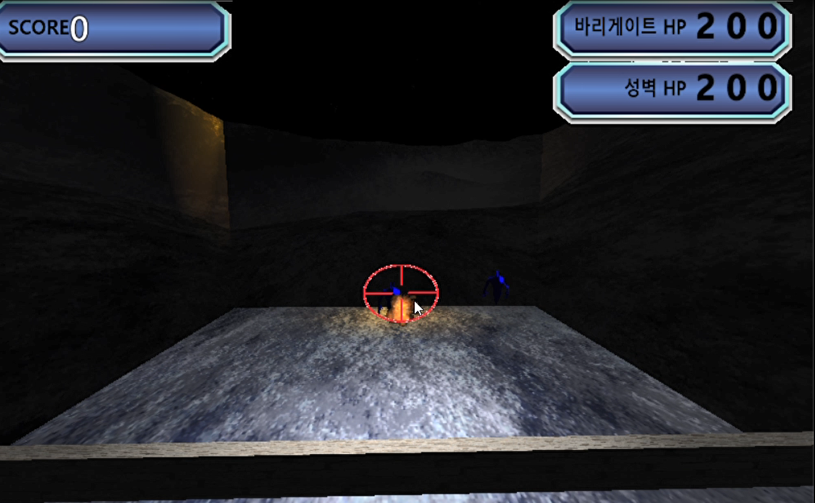
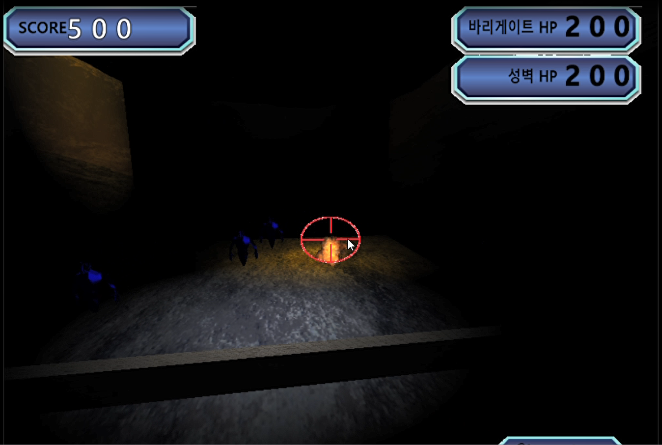
결과물 분석
폭발 조명 및 낮과 밤 구현
파티클 빌보드 구현
– 어느 방향에서 봐도 같은 모양이 보이도록 구현
낮 밤

Slide 8
조작키
W / S / A / D | 상 / 하 / 좌 / 우 회전
R | 재장전
Esc | 퍼즈(pause)
마우스 우 클릭 | 줌 인 / 아웃
마우스 좌 클릭 | 포탄 발사

Slide 9
프로젝트 개발 소감 및 후기
이번 프로젝트를 진행하면서 컨텐츠 개발과 프레임 워크 구조 설계 구분이 잘 이루어 진 것 같아 재미있었다고 느꼈습니다.
초반에 깃 허브 사용이 미숙해 서로 파일을 직접 주고받았었으나 프로젝트를 진행 하면서 깃 허브를 통해 작업을 하니 훨씬 편하고 빠르게 작업이 가능했습니다.
이번 학기에는 3D 기법들을 게임 수학을 통해 공부했는데 직접 구현하니까 더욱 보람 있었고 또 아직 구현해보지 못한 기법들이 많아 아쉬웠습니다.

